Slide 1
Visio Partenaires Le 06/03/2026
- Allocations familiales : modification de l’âge majoration enfant
- Aides au logement :
- élargissement public campagne maintien dans les lieux
- bailleurs physiques : nouveauté côté portail
Tout savoir sur les aides aux vacances pour les enfants
- Caf.fr
- évolution des téléprocédures ressources trimestrielles
suivi des demandes de corrections RSA / PPA
évolution de la rubrique « Contacter ma Caf »

Slide 2
Allocations familiales : modification de la majoration pour âge

Slide 3
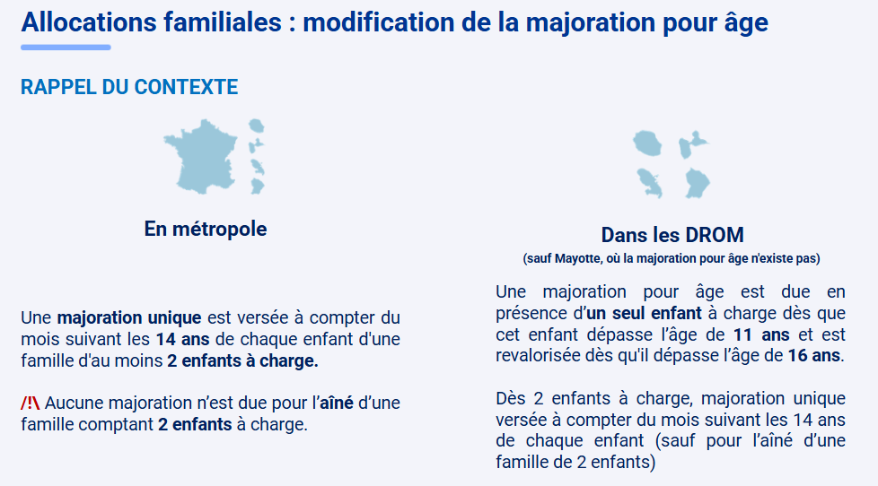
DROM : Départements et Régions d’Outre-Mer

Slide 4
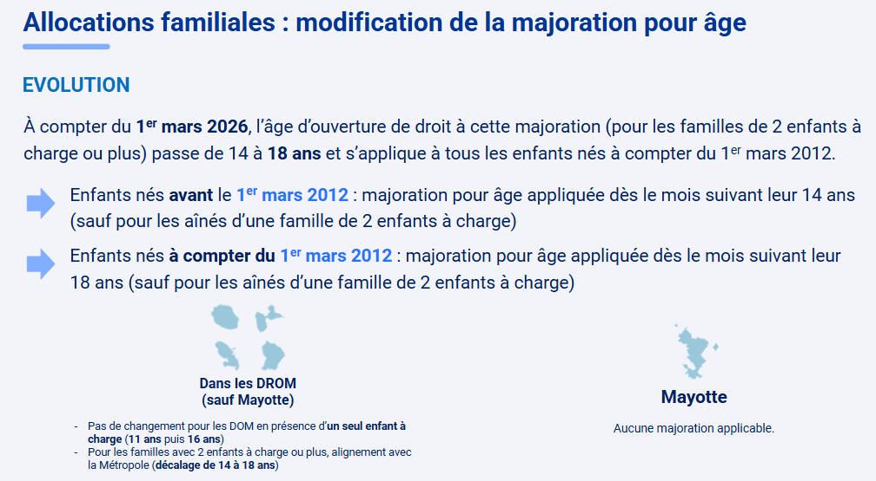

Slide 5
Aides au logement : élargissement public campagne « maintien dans les lieux »

Slide 6
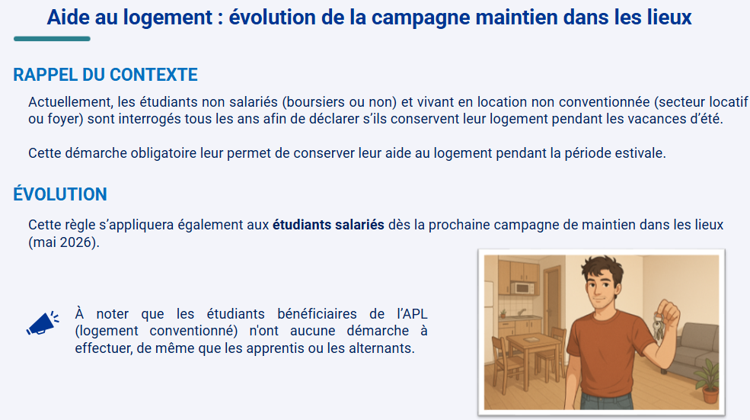

Slide 7
Aides au logement : nouveauté pour les bailleurs physiques

Slide 8
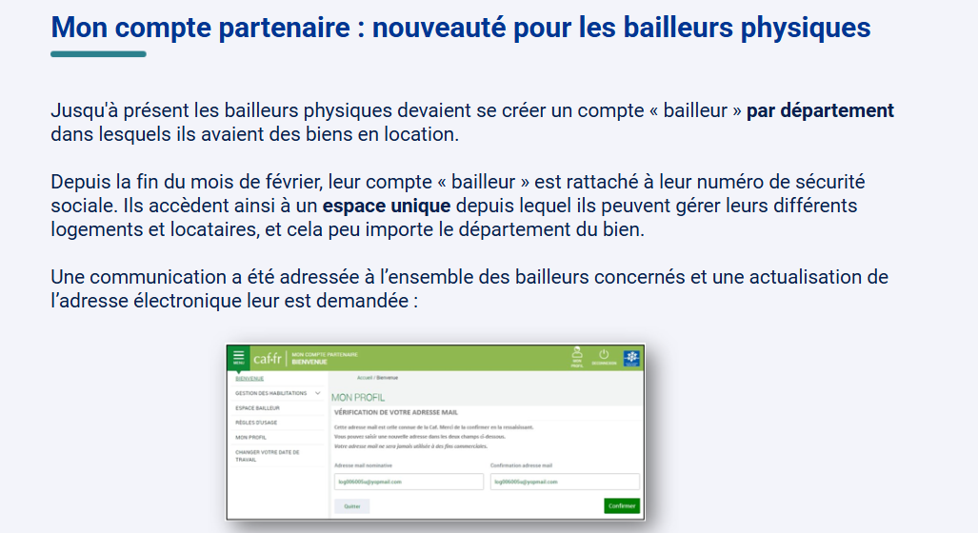

Slide 9
Tout savoir sur les aides aux vacances pour les enfants

Slide 10

Objectifs des aides vacances​
Les aides visent à favoriser l’autonomie, l’épanouissement et l’intégration des enfants dans des loisirs éducatifs et séjours
Accessibilité et inclusion​
Le dispositif est inclusif, prenant en compte ressources, composition familiale et type de séjour choisi pour réduire les coûts.​
Public concerné​
Les aides s’adressent aux familles allocataires selon leur quotient familial pour adapter le montant de l’aide.
Rôle des partenaires​
Les partenaires d’accueil relaient les dispositifs pour garantir que chaque foyer éligible bénéficie pleinement des aides.​

Slide 11
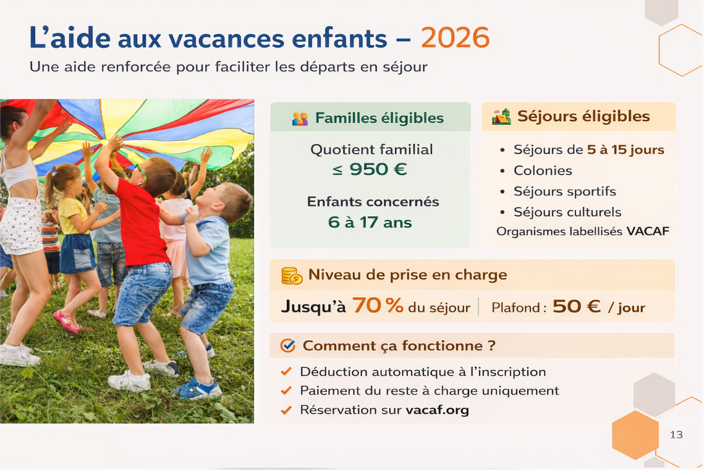

Slide 12
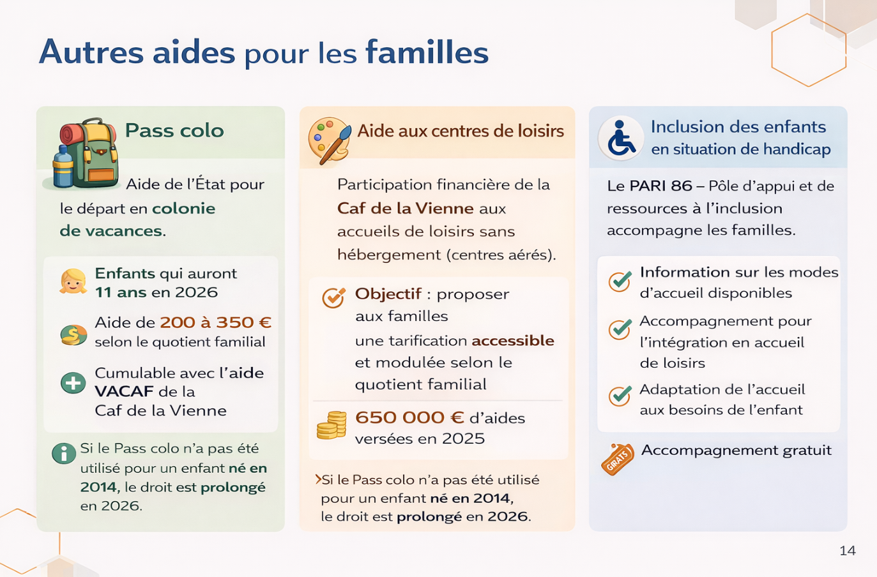

Slide 13


Slide 14
Téléprocédure caf.fr

Slide 15
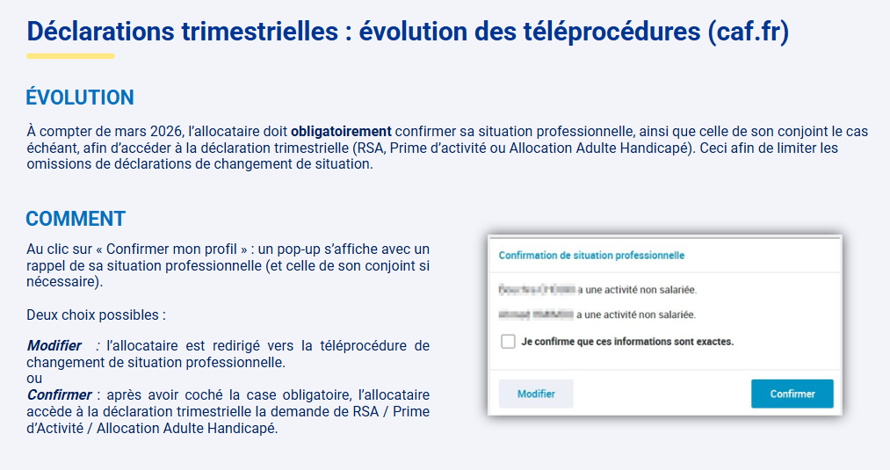

Slide 16
RSA / PPA : accès à l’analyse des signalements

Slide 17
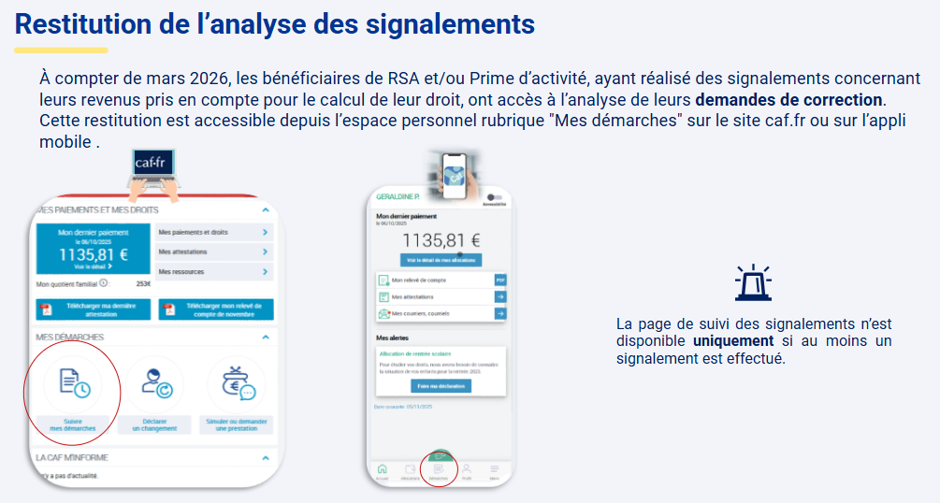
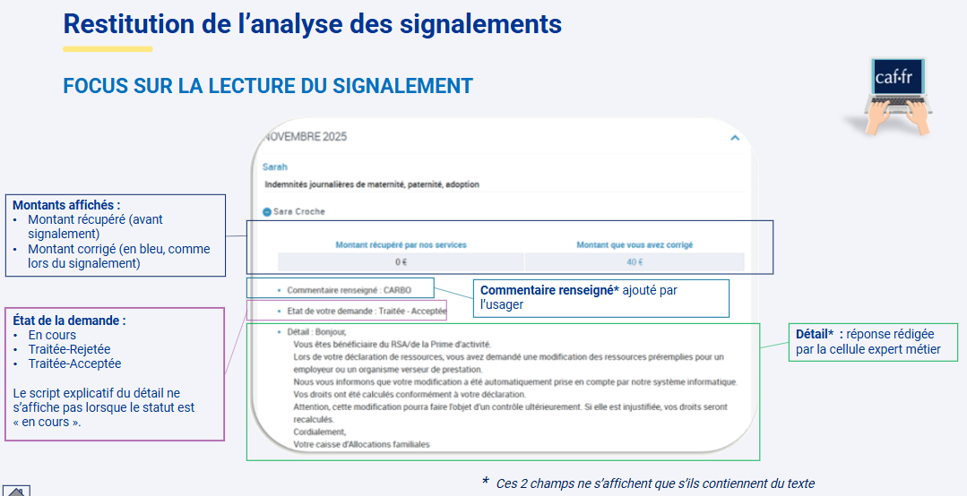

Slide 19
Relation de service : changement de libellé et création de nouveaux parcours

Slide 20
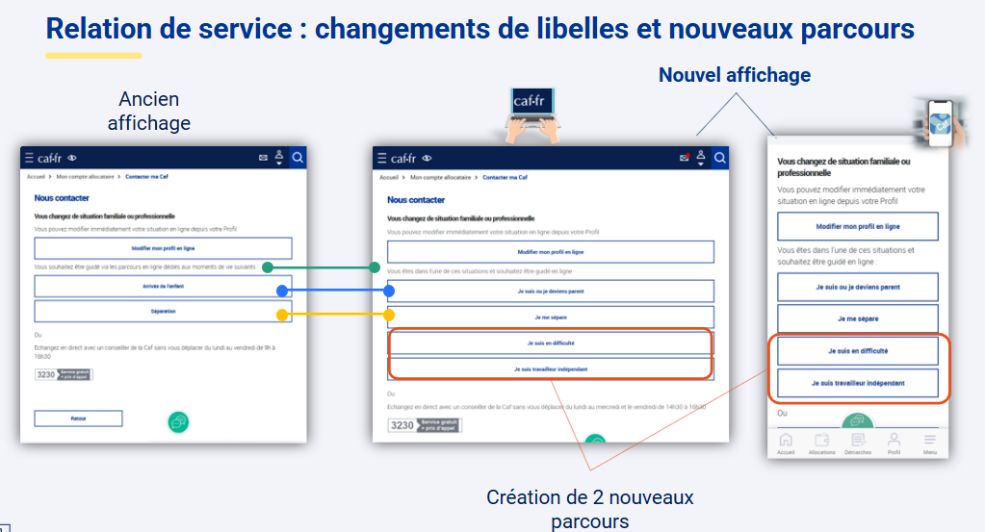

Slide 21
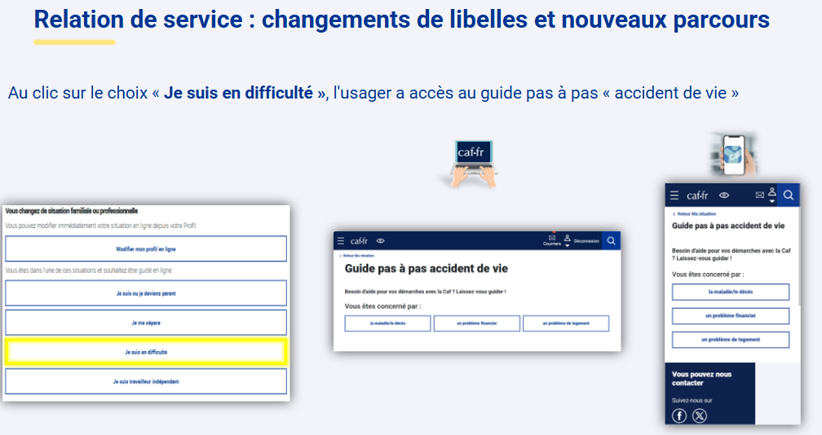

Slide 22
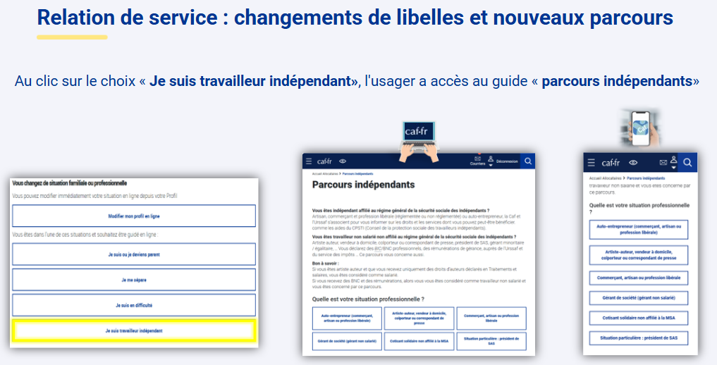

Slide 23
Vos questions ?​
Prochaines réunions
3 avril 2026
5 juin 2026

Slide 24
Merci

